Slide 1
Nakládání s odpady ve ZZ (OC)
PharmDr. Kateřina Doležalová
08.06.2022

Slide 2
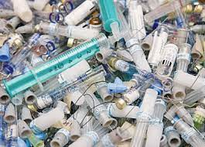
Manipulace s odpadem ve ZZ
z. č. 541/2020 Sb., o odpadech
vyhl. č. 273/2021 Sb., o podrobnostech nakládání s odpady
z. č. 258/2000 Sb., o ochraně veřejného zdraví

Slide 3
§ 89 odst.1 zákona č. 541/2020 Sb.: povinnost původců odpadů ze zdravotní péče je mít zpracovaný dokument „pokyny pro nakládání s odpady“
§ 15 odst.1 zákona č. 258/2000 Sb.: pokyny pro nakládaní s odpady jsou dle zákona o odpadech „součástí provozního řádu“ zpracovaného dle zákona O ochraně veřejného zdraví
příloha č. 48 vyhlášky č. 273/2021 Sb.: stanoví minimální obsahové náležitosti pokynů pro nakládání s odpady

Slide 4
Pokyny pro nakládání s odpady obsahují:
identifikační údaje původce odpadů; alespoň adresu, telefonní číslo, jméno a příjmení osoby jednající za původce odpadu, identifikační číslo;
adresu příslušného obecního úřadu obce s rozšířenou působností a adresu příslušného krajského úřadu;
významná telefonní čísla, například Hasičský záchranný sbor, Zdravotnická záchranná služba, ČIŽP, orgány ochrany veřejného zdraví, ústavní hygienik;
seznam odpadů (katalogové číslo, název a kategorie), pro které je pokyn určen, a podrobnější specifikace těchto odpadů; nebezpečný odpad: 180101, 180103,…..

Slide 5
organizační zajištění nakládání s odpady, osoby zodpovědné za nakládání s odpady, včetně telefonního čísla; (pověřené osoba ZZ odpad označuje, vede jeho evidenci, ukládá na vyčleněné místo, předává příslušné firmě k likvidaci)
způsob soustřeďování odpadů v místě jejich vzniku, místa určená pro soustřeďování odpadů a pokyny pro soustřeďování odpadů v areálu původce; (popis manipulace s odpadem ve ZZ: jeho třídění, uložení do vhodných obalů + označení uzavřených nádob, soustředění odpadů na vyhrazeném místě)
způsob nakládání s tekutými odpady; zatím není řešen, na OC nevzniká

Slide 6
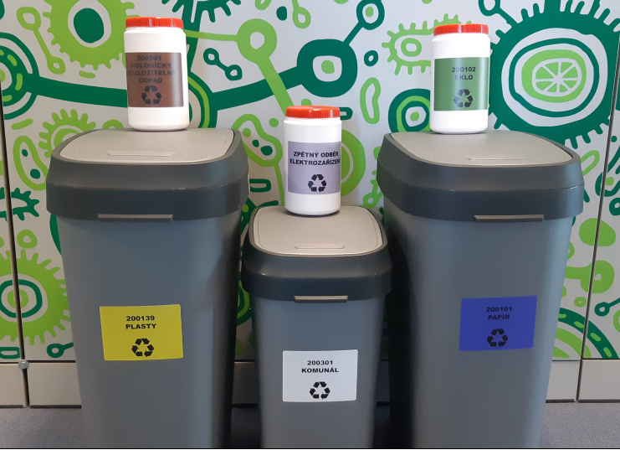
značení obalů, nádob a kontejnerů; obaly a nádoby musí bát certifikovány pro dané použití, příslušně označené: štítek s identifikací odpadu
Štítek s identifikací odpadu obsahuje:
1. čas vzniku odpadu, 2. název OCM, kde odpad vznikl, 3. jméno osoby zodpovědné za nakládání a označení, 4. údaje o hmotnosti odpadu 5. údaje o dalším způsobu nakládání

Slide 7
pokyny pro přesun odpadů v rámci areálu původce mezi soustřeďovacími místy; (četnost odstraňování odpadů, kdo je pověřen, smluvní partner pro odvoz a likvidaci příslušného odpadu)
opatření pro případ havárie, například postup při rozsypání, rozlití či úniku odpadů; postup dekontaminace prostředí, základní body jsou:
pracovník použije ochranné pracovní pomůcky
ošetří kontaminované místo dezinfekční látkou s virucidním účinkem
zbytky poškozeného přípravku zlikviduje do kontejneru na nebezpečný odpad
provede dezinfekci kontaminovaného místa dezinfekčním roztokem s virucidním účinkem
další kontaminovaný odpad (promočené obaly apod.) zlikviduje jako nebezpečný nebo komunální odpad (dle povahy znečistění) do příslušného kontejneru.
podmínky pro dekontaminaci odpadů; (není prováděna OC)

Slide 8
název, adresa a IČZ zařízení, do které jsou odpady předávány a identifikační údaje provozovatele tohoto zařízení;
způsob zajištění bezpečnosti a ochrany zdraví při práci s odpady, pracovní pomůcky, první pomoc při poranění; (dodržování zásad osobní hygieny a používání osobních ochranných pomůcek, manipulace s odpadem „ostrým“ 180101“, manipulace s biologickým odpadem 180103, postup při poranění jehlou!)
způsob školení zaměstnanců; (četnost proškolení zaměstnanců ohledně nakládání s odpady, zde 1x za 3 roky)

Slide 9
identifikační listy nebezpečných odpadů; (mají určitý formát, popis nebezpečného odpadu, nutné aktualizovat při změně)
grafické symboly nebezpečných vlastností odpadů

Slide 10
Děkuji za pozornost.

